Slide 1


25-Mar-2025
REPORTE DE PUBLICACIONES
SOCIAL LISTENING
61d426_MTRABAJO_-_Mar_25_2025_-_1_05_30_PM.csv

Slide 2
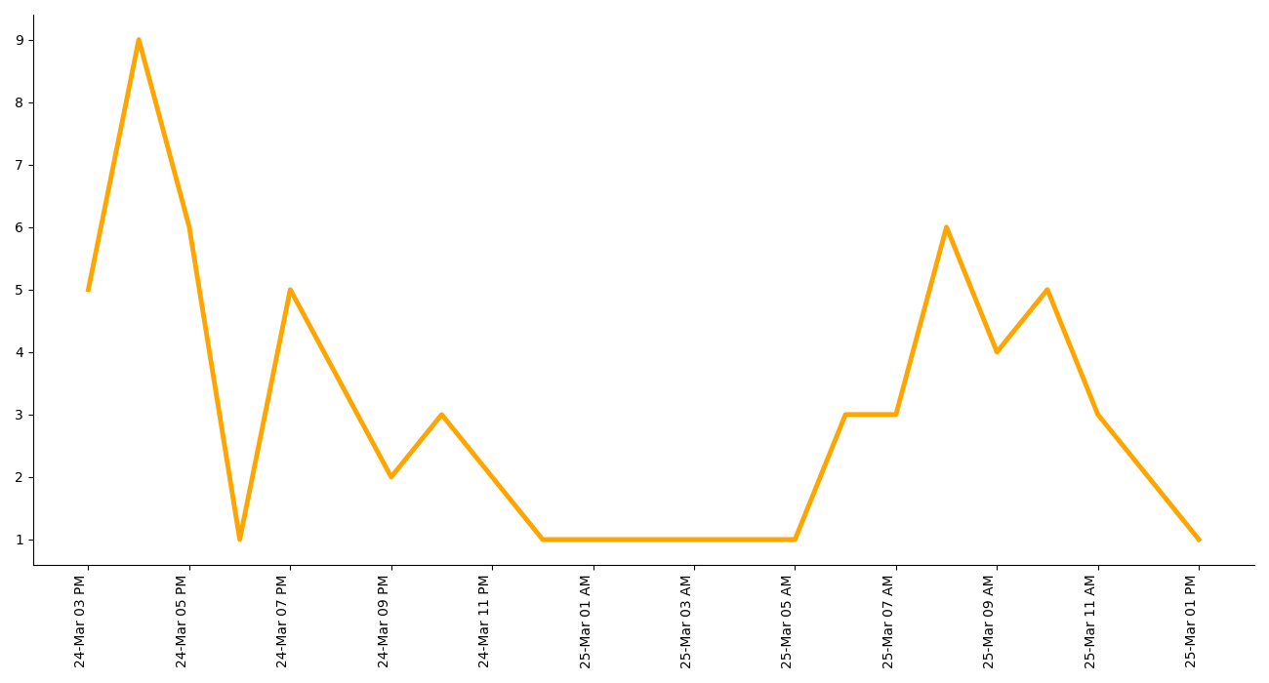

EVOLUCIÓN DE LA CONVERSACIÓN
60
Menciones
46
Actores
1.6M
Alc. Estimado

Slide 3
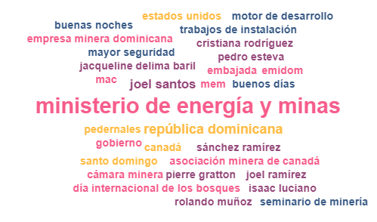
EVOLUCIÓN DE LA CONVERSACIÓN
CONVERSATION_ANALISIS
Las noticias con mayor relevancia acerca son:
Estudiantes cosechan y consumen alimentos de su huerto escolar en Santiago Participación Comunitaria del Minerd concluye capacitación a las APMAE César Sánchez Beras escribe novela sobre Amaury y Los Palmeros, y otra basada en la época de la esclavitud Imaginarios coloniales y otros relatos modernos Minerd celebra Carnaval Escolar 2025
nube de palabras

Slide 4
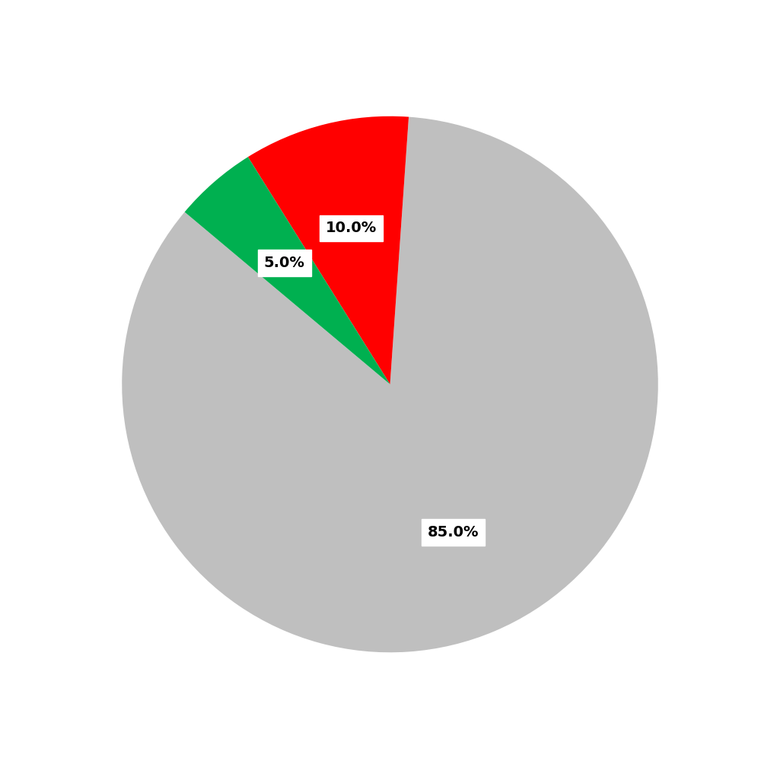
ANÁLISIS DE SENTIMIENTO

Slide 5

TOP USERS
Prensa Digital
15
Publicaciones
Influencer | Posts | Max Reach
Acento | 3 | 232,286
El Nuevo Diario | 2 | 425,687
Portada - Z Digital | 2 | 43,105
Quiosco | 2 | 285
De Ultimo Minuto | 1 | 146,500
El Granero del Sur | 1 | 7,534
Medio De Voz | 1 | 442
Montecristi Noticias | 1 | 0
Newsdirectory3 | 1 | 642
Puerto Plata Digital | 1 | 7,312

Slide 6

TOP USERS
Redes Sociales
45
Publicaciones
Influencer | Posts | Max_Reach | Source
@jrsantanaperez | 7 | 187 | Twitter
@inabimard | 3 | 10,618 | Twitter
@ssierra020506 | 2 | 6 | Twitter
@anoticias7 | 1 | 534,623 | Instagram
@loquesucediolqs | 1 | 102 | Twitter
@jevargasv | 1 | 679 | Twitter
@juanrosa2807 | 1 | 13,233 | Twitter
@liafmradio_ | 1 | 49 | Twitter
@licluisolivares | 1 | 416 | Twitter
@omarbaez878 | 1 | 56 | Twitter
Influencer | Posts | Max Reach
@canalactv | 1 | 99
@guasabaraeditor | 1 | 9,133
@hechosnewshn | 1 | 88
@clvlacap | 1 | 794
@jevargasv | 1 | 679
@damarispatrocin | 1 | 6,798
@ssierra020506 | 2 | 6
@omarbaez878 | 1 | 56
@anoticias7 | 1 | 534,623
@ftimaab1984 | 1 | 493

Slide 7
SCREENSHOTS

Slide 8
SCREENSHOTS

